Slide 1
Vybrané kapitoly z kulturálních studií
PhDr. Irena Reifová, Ph.D.
irena.reifova@fsv.cuni.cz
LS 2021/2022

Slide 2
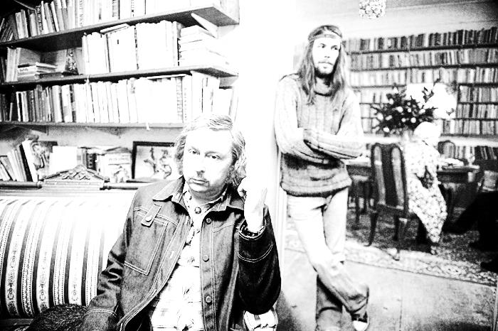
7. KULTURNÍ OBČANSTVÍ

Slide 3
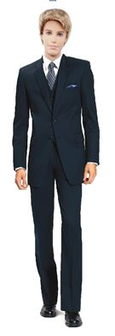
veřejná sféra
u voleb
na mítinku
na schůzi
na manifestaci
na FB profilu starosty
na Dni Země
na zastupitelstvu
v kině
u televizoru
u počítačové hry
u staženého seriálu
nad Photoshopem
na Instagramu
s románem pro ženy
OBČANÉ

Slide 4
Konvergence politiky a zábavy
Dominantní přístup: VS je vlivem médií kontaminována (odvozeno z J. Habermase) – probíhá zezábavňování politiky
Doplňkový přístup: VS je třeba rozšířit za hranice elitistického pojetí – role obsahů populární kultury jako sociálně relevantních významů– probíhá politizace populární kultury
Dva směry studia konvergence politiky a populární kultury
zezábavňování politiky
politizace populární kultury

Slide 5
Teoretické přístupy ke konvergenci I.
Puristický přístup
kritická teorie
transformace politické komunikace
Hybridizu-
jící přístup
kulturální studia
kulturní občanství
Zezábavňování politiky
Kontaminace VS
Politika a zábava: oddělené sféry
Publika: trvalá potenciální oběť
Politizace populární kultury
Obohacení veřejné sféry
Politika a zábava: prolínání
Publika: kreativní spolutvůrci významů

Slide 6
Teoretické přístupy ke konvergenci II.
 | Jaký je teoretický zdroj? | Kde vidí oblast tvorby významů? | Jak daný stav hodnotí?
PURISTICKÝ | politická komunikace | elita a její kritická debata | nutnost udržení „čistoty“ debaty veřejné sféry
HYBRIDIZUJÍCÍ | kulturální studia | celospolečenská debata stimulovaná mnoha zdroji | obohacení debaty ve veřejné sféře o mnohost hlasů

Slide 7
Transformace politické komunikace
Iniciace: mediální průmysl x politický marketing
Vliv na kvalitu demokracie:
Proměna mediálních obsahů: trivializace, tabloidizace, komodifikace, personalizace, privatizace, celebritizace, emocionalizace, infotainment
Vliv na důvěru voličů v politiku, pokles volební účasti a mezivolební participace (demokratický deficit): videomalaise (Robinson 1975), „bowling alone“ (Putnam, 2000)

Slide 8
Kulturní občanství
Starověký Řím: tradice administrativního občanství (vztah ke státu, příslušnost, adresa)
Starověké Řecko: tradice politického občanství (podíl na správě věcí veřejných, Aristoteles: člověk je zoon politikon)
Thomas Humprey Marshall (Citizenship and Social Class, 1950): právní, politické, sociální občanství
De-etatizace občanství: odpoutání od národního státu (globální, ekologické občanství)
Kulturní občanství: občanství odvíjející se od příslušnosti k sub/kultuře, identitě (gender, etnicita, rasa, sexuální orientace)

Slide 9
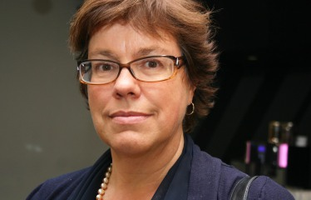
PopKulturní občanství
Sounáležitost s obcí: „obcí“ je společenství fanoušků/uživatelů popkulturního produktu
Politická dimenze: zpracovává témata, která patří do oblasti veřejného zájmu (genderové vztahy, homosexualita, sociální nerovnosti, péče o zdraví…) – předává k dispozici rozsáhlé skupině diváků
Kristina Riegert – „politicotainment“
John Hartley – „democratainment“
John Mepham – populární narace jako usable stories
Lisbet van Zoonen – podobnost mezi fanoušky určitého populárního artefaktu a voliči politického programu
John Hartley – do-it-yourself občanství (kutilské občanství
Peter Dahlgren: získané občanství x dosažené občanství

Slide 10
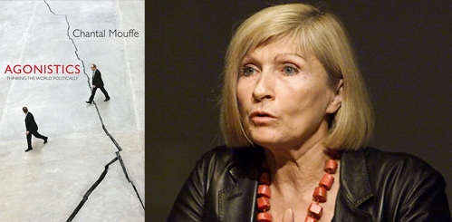
„The politics“ a „the political“
Populární kultura jako zdroj politických významů --- specifické pojetí pojmu „politický“ Chantal Mouffe (2005)
Antagonismus (destruktivní, nepřátelé) x agonismus (produktivní, protivníci, uznání legitimity druhého)
Politické a jeho sféra: debata o tom, co se stalo předmětem sporu
„politické“ (the political)
„politika“ (the politics)
jedna z dimenzí antagonismu, který utváří lidskou společnost
soubor institucionalizovaných praktik

